Slide 1
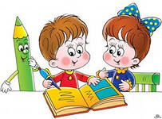
Урок читання в 4 класі

Slide 2
Організація класу
Добрий день! В добрий час!
Рада, діти, бачить Вас!
Ви почули всі дзвінок?
Він покликав на урок.
Кожен з вас приготувався,
На перерві постарався.

Slide 3
Тренінгова вправа “Настрій”
- - Поверніться, будь-ласка, один до одного і подаруйте один одному посмішку. У нашому класі стало ніби світліше від яскравих кольорів гарного, веселого настрою. А як ви вважаєте, яким настроєм треба запастися, щоб плідно працювати?(працьовитим, цілеспрямованим, серйозним.)
- А тепер налаштовуємося на серйозний, працьовитий настрій. Для цього закрийте очі й пригадайте день, коли ви гарно працювали.
- Ну що, готові до роботи?

Slide 4
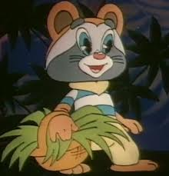
Перевірка д/з
1. “ Пісня про усмішку ”

Slide 5
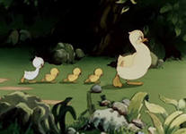
2.ФРОНТАЛЬНА ПЕРЕВІРКА
“ ТВОРИ ЗАРУБІЖНИХ
ПИСЬМЕННИКІВ”

Slide 6

Виклад навчального матеріалу

Slide 7
ТЕМА УРОКУ :
“ЛЮДИНА ПОЧИНАЄТЬСЯ
З ДОБРА”

Slide 8
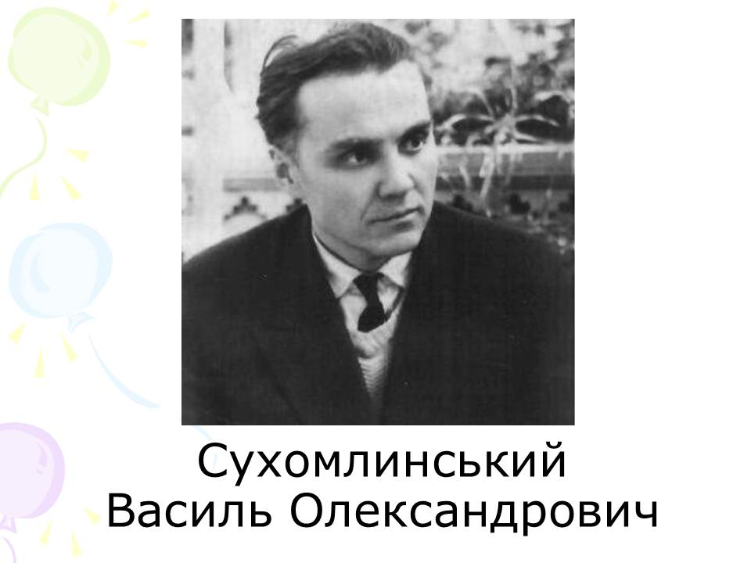
В.С.Сухомлинський

Slide 9
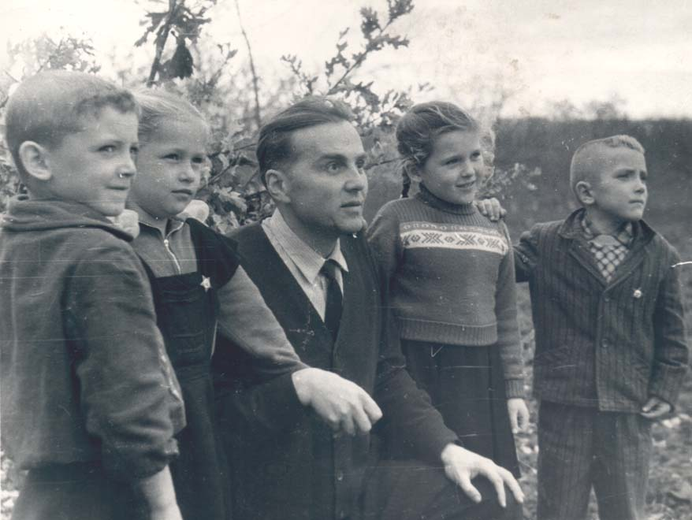
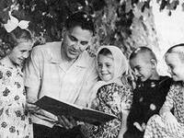
Сухомлинський і діти

Slide 10




Книги для дітей

Slide 11



Книги для вчителів

Slide 12

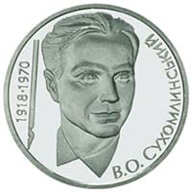
Вдячність українців

Slide 13
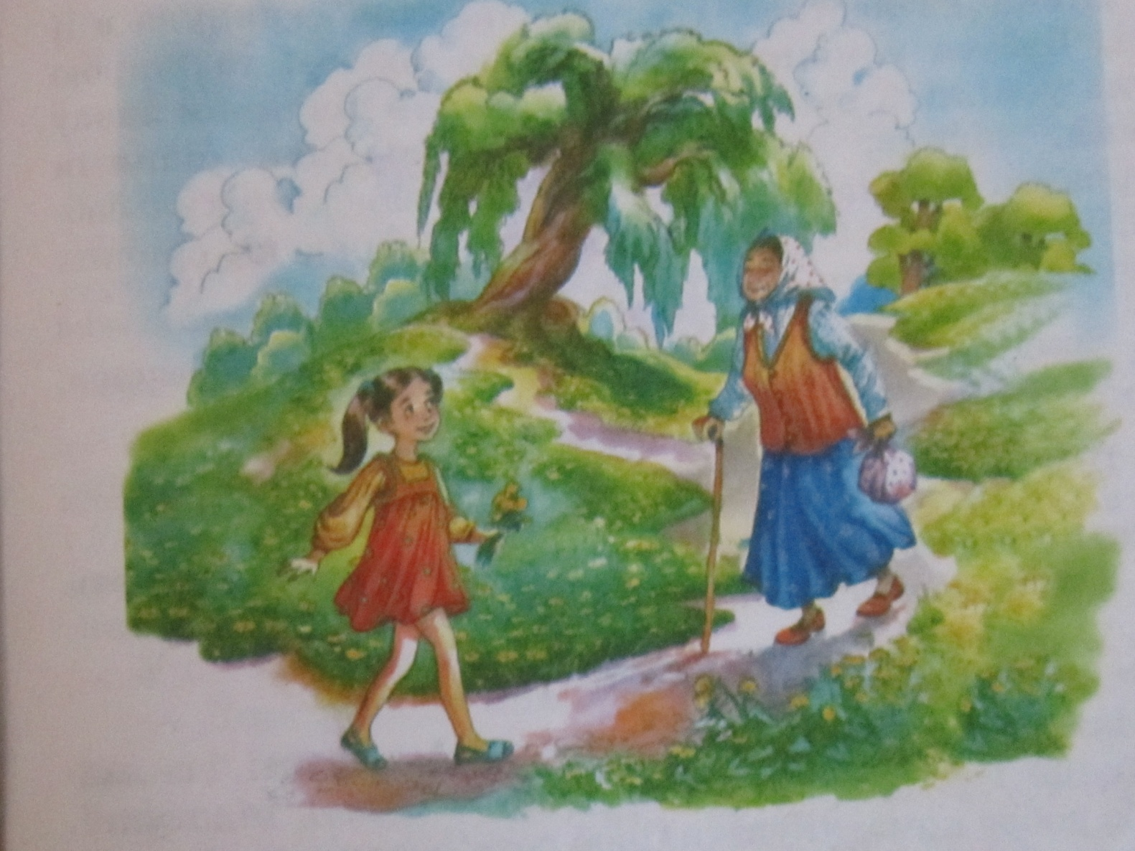
Оповідання “ Усмішка ”

Slide 14
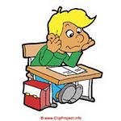
2. ЕКСПРЕС- ТЕСТ

Slide 15
Звірте відповіді
    1) А 4) В
    В 5) Б
    А 6) В

Slide 16
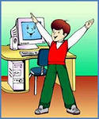
фізкультхвилинка

Slide 17
Узагальнення і систематизація знань
Мовчазне читання;
2. Вибіркове читання

Slide 18
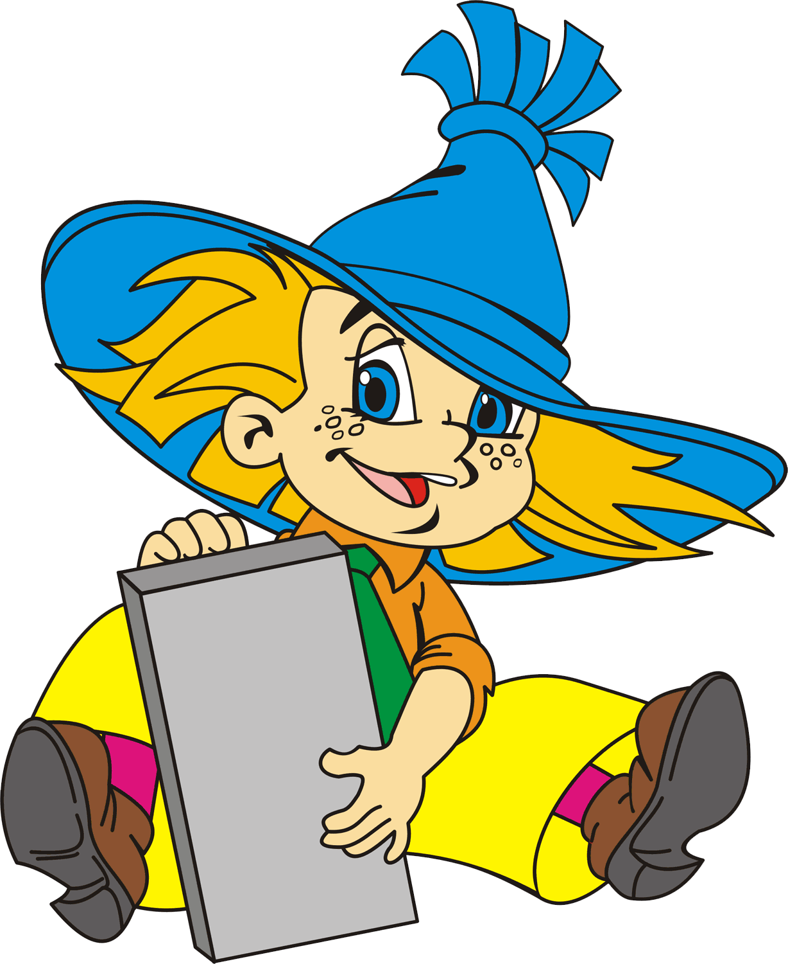
Гра на розвиток швидкості
читання

Slide 19
Підсумок уроку
Домашнє завдання
Ст.126 -128
Дякую за увагу

